Slide 1
Về kiến thức:
-Giải thích được thuật toán tìm kiếm nhị phân.
-Biểu diễn và mô phỏng được hoạt động của thuật toán tìm kiếm nhị phân trên một bộ dữ liệu vào có kích thước nhỏ.
-Giải thích được mối liên quan giữa sắp xếp và tìm kiếm, nêu được ví dụ minh hoạ.

Slide 2


NỘI DUNG TRỌNG TÂM
1
Thuật toán tìm kiếm nhị phân.
2
Sắp xếp và tìm kiếm

Slide 4




Việc kinh doanh mở rộng, số lượng khách hàng của cửa hàng bán giống cây trồng nhà An lên đến hàng trăm người. Việc tìm kiếm tên khách hàng trong danh sách thật khó khăn. Em có gợi ý gì cho bạn An để việc tìm kiếm được dễ dàng hơn không?
Notes:
Để tìm kiếm tên khách hàng trong danh sách được dễ dàng hơn, bạn An nên sắp xếp tên khách hàng theo thứ tự trong bảng chữ cái.

Slide 5
Thuật toán tìm kiếm
nhị phân.

Slide 6
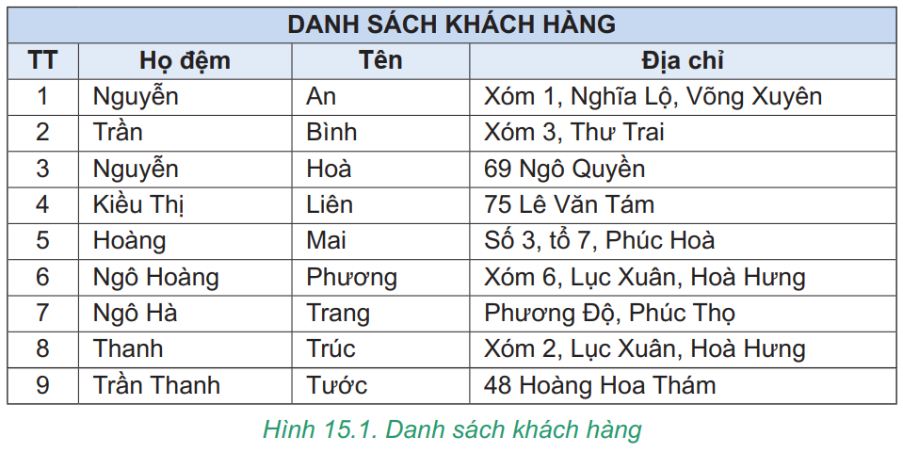
1. Thuật toán tìm kiếm nhị phân.
Notes:
*Khi danh sách khách hàng ngày càng nhiều, để thuận lợi cho việc tìm kiếm, An đã giúp mẹ soạn thảo danh sách khách hàng trên máy tính với tên khách hàng được sắp xếp theo thứ tự chữ cái. Giả sử An cần tìm địa chỉ của khách hàng tên là “Trúc” trong danh sách khách hàng như Hình 15.1.1

Slide 7
- Nếu giá trị cần tìm bằng giá trị ở giữa thì tìm thấy và dừng lại.
- Nếu lớn hơn thì chỉ cần tìm ở nửa sau của danh sách.
- Nếu nhỏ hơn thì tìm ở nửa đầu của danh sách.
→Lặp lại quá trình đó cho đến khi tìm thấy hoặc hết danh sách.
→Như vậy, tại mỗi bước lặp, thuật toán tìm kiếm thu hẹp danh sách tìm kiếm chỉ còn một nửa. Do đó thuật toán này có tên là tìm kiếm nhị phân (chia đôi).
Notes:
*Khi danh sách đã được sắp xếp, An không cần tìm từ đầu mà so sánh ngay giá trị cần tìm với giá trị của vị trí ở giữa danh sách.

Slide 8
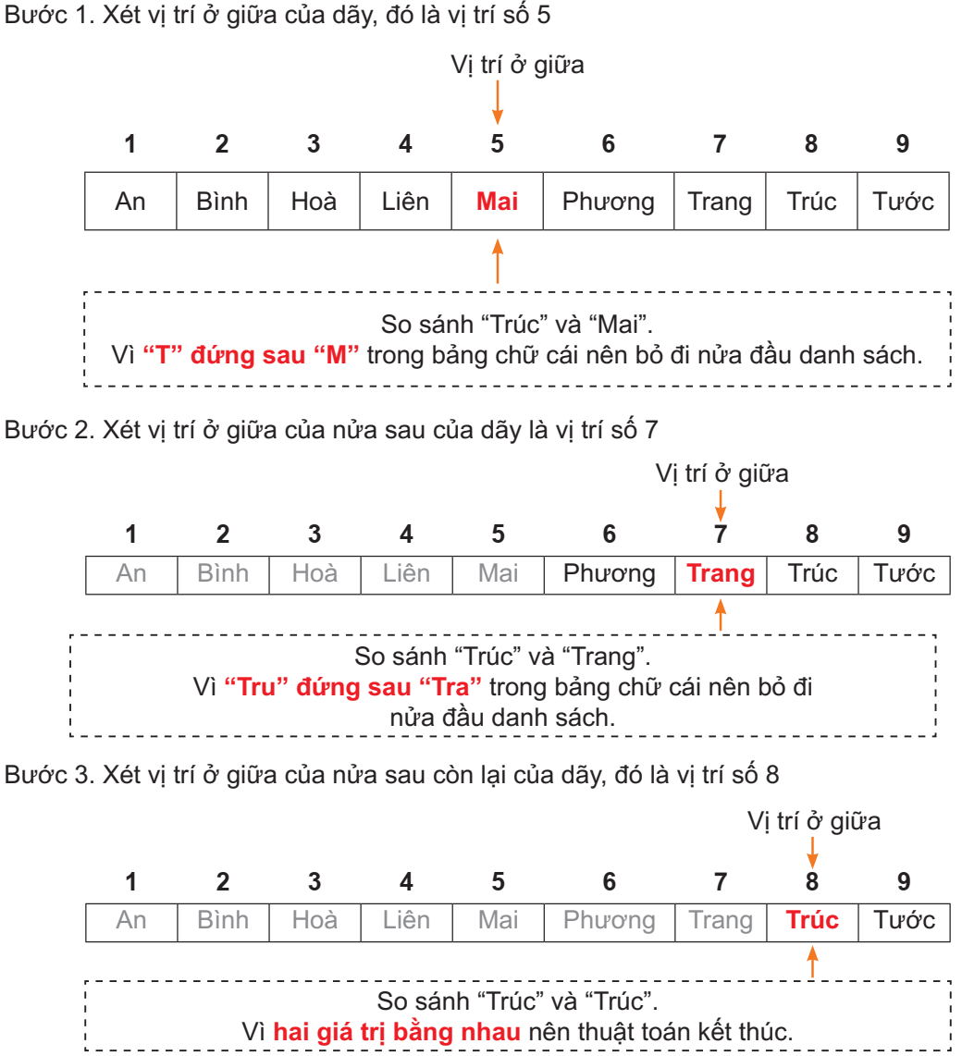
1. Thuật toán tìm kiếm nhị phân.
Các bước để An tìm khách hàng tên “Trúc” trong danh sách ở Hình 15.1 theo thuật toán tìm kiếm nhị phân như sau:
Bước 1. Xét vị trí ở giữa của dãy, đó là vị trí số 5:

Slide 9
Bước 2. Xét vị trí ở giữa của nửa sau của dãy là vị trí số 7.

Slide 10
Bước 3. Xét vị trí ở giữa của nửa sau còn lại của dãy, đó là vị trí số 8
Vì sau bước 3 đã tìm thấy tên khách hàng nên thuật toán kết thúc.

Slide 11
1. Thuật toán tìm kiếm nhị phân.
Nghiên cứu và thảo luận
Sắp xếp và tìm kiếm
Em hãy cho biết thuật toán tìm kiếm tuần tự phải thực hiện bao nhiêu bước để tìm khách hàng tên Trúc như ở Hình 15.1? Em hãy so sánh số bước thực hiện của thuật toán tìm kiếm tuần tự với số bước thực hiện thuật toán tìm kiếm nhị phân. | *Thuật toán tìm kiếm tuần tự phải thực hiện 8 bước để tìm khách hàng tên Trúc. *Số bước thực hiện của thuật toán tìm kiếm tuần tự nhiều hơn so với số bước thực hiện thuật toán tìm kiếm nhị phân vì thuật toán tìm kiếm tuần tự sẽ tìm kiếm lần lượt từ đầu danh sách cho đến khi tìm được tên của bạn Trúc nên sẽ mất 8 lần lặp, còn thuật toán tìm kiếm nhị phân so sánh giá trị ở giữa danh sách nên sẽ nhanh chóng hơn
?

Slide 12
1. Thuật toán tìm kiếm nhị phân.
Nghiên cứu và thảo luận
Sắp xếp và tìm kiếm
Theo em trước khi thực hiện thuật toán tìm kiếm nhị phân, danh sách khách hàng cần thỏa mãn điều kiện gì? Nếu không thỏa mãn điều kiện đó, thuật toán tìm kiếm nhị phân có thực hiện được không? | Trước khi thực hiện thuật toán tìm kiếm nhị phân, danh sách khách hàng cần phải được sắp xếp theo quy tắc (theo bảng chữ cái, số thứ tự tăng dần hoặc giảm dần). Nếu không thỏa mãn điều kiện đó, thuật toán tìm kiếm nhị phân không thực hiện được.
?

Slide 13
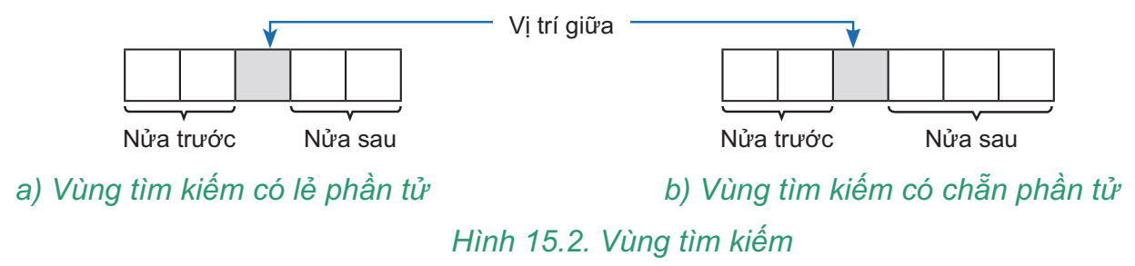
1. Thuật toán tìm kiếm nhị phân.
Nghiên cứu và thảo luận
Thuật toán tìm kiếm nhị phân
Thế nào là thuật toán tìm kiếm nhị phân? | Thuật toán tìm kiếm thu hẹp danh sách tìm kiếm chỉ còn một nửa, gọi là tìm kiếm nhị phân.
?
*Vị trí giữa của vùng tìm kiếm bằng phần nguyên của (vị trí đầu + vị trí cuối) /2.
*Trong trường hợp so sánh kí tự thì kí tự đứng trước là “nhỏ hơn” kí tự đứng sau trong bảng chữ cái.

Slide 14
1. Thuật toán tìm kiếm nhị phân.
Nghiên cứu và thảo luận
Thuật toán
Em hãy mô tả thuật toán tìm kiếm nhị phân bằng ngôn ngữ tự nhiên? | Mô tả thuật toán tìm kiếm nhị phân bằng ngôn ngữ tự nhiên: -B1. Nếu vùng tìm kiếm không có phần tử nào thì kết luận không tìm thấy và thuật toán kết thúc. -B2. Xác định vị trí giữa của vùng tìm kiếm. Vị trí này chia vùng tìm kiếm thành hai nửa: nửa trước và nửa sau vị trí giữa. -B3. Nếu giá trị cần tìm bằng giá trị của vị trí giữa thì kết luận “giá trị cần tìm xuất hiện tại vị trí giữa” và kết thúc. -B4. Nếu giá trị cần tìm nhỏ hơn giá trị của vị trí giữa thì vùng tìm kiếm mới được thu hẹp lại, chỉ còn nửa trước của dãy. Ngược lại (nếu giá trị cần tìm lớn hơn giá trị của vị trí giữa) vùng tìm kiếm mới được thu hẹp lại, chỉ còn nửa sau của dãy. -B5. Lặp lại từ B1 đến B4 cho đến khi tìm thấy giá trị cần tìm (B3) hoặc vùng tìm kiếm không còn phần tử nào (B1).
?

Slide 15
1. Thuật toán tìm kiếm nhị phân.
Nghiên cứu và thảo luận
Thuật toán tìm kiếm nhị phân
Em hãy trình bày về thuật toán tìm kiếm nhị phân? | Thuật toán tìm kiếm nhị phân: -Thực hiện trên danh sách đã được sắp xếp theo thứ tự từ nhỏ đến lớn. Bắt đầu từ vị trí ở giữa danh sách. -Tại mỗi bước lặp, so sánh giá trị cần tìm với giá trị của vị trí giữa danh sách, nếu bằng thì dừng lại, nếu nhỏ hơn thì tìm trong nửa trước của danh sách, nếu lớn hơn thì tìm trong nửa sau của danh sách. -Chừng nào chưa tìm thấy và vùng tìm kiếm còn phần tử thì còn tìm tiếp.
?

Slide 16

1. Thuật toán tìm kiếm nhị phân.
Bài tập: Em hãy viết các bước thực hiện thuật toán tìm kiếm nhị phân để tìm khách hàng tên "Hòa" trong danh sách ở Hình 15.1.

Slide 17

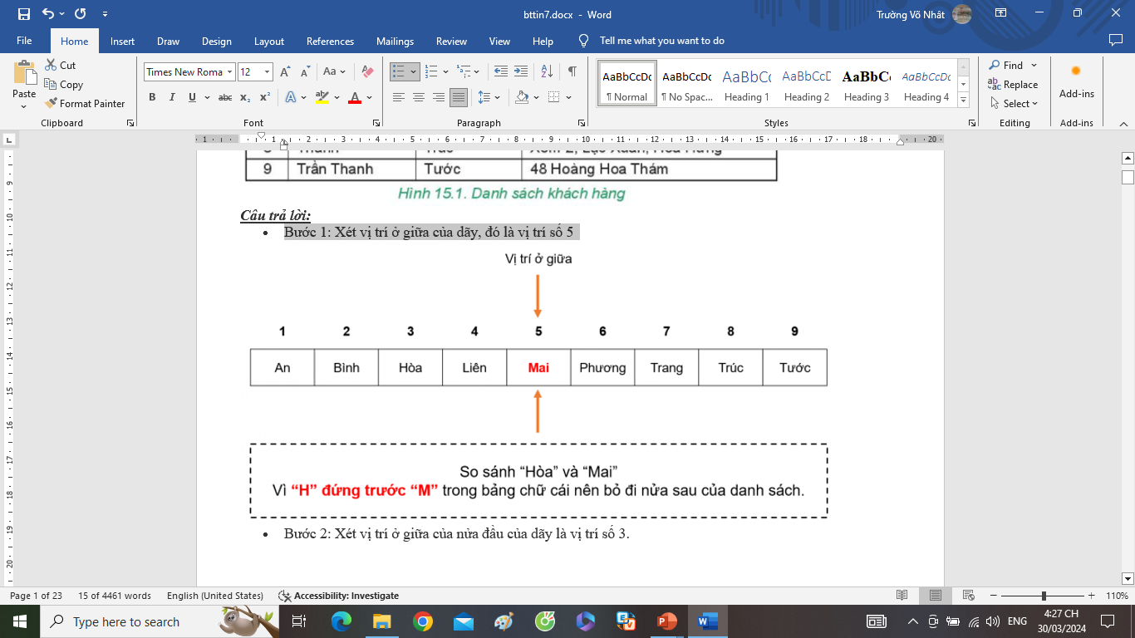
BÀI TẬP
Hướng dẫn giải:
Danh sách tên khách hàng theo thứ tự trong bảng chữ cái:
An | Bình | Hoà | Liên | Mai | Phương | Trang | Trúc | Tước
*Thuật toán tìm kiếm nhị phân:
Bước 1: Xét vị trí ở giữa của dãy, đó là vị trí thứ 5
So sánh “Hoà” và “Mai” vì “H” đứng trước “M” trong bảng chữ cái nên bỏ đi nửa sau danh sách.
Bước 2: Xét vị trí ở giữa của nửa trước của dãy là vị trí số 2.
So sánh “Hoà” và “Bình” vì “H” đứng sau “B” trong bảng chữ cái nên bỏ đi nửa trước danh sách.
An | Bình | Hoà | Liên | Mai | Phương | Trang | Trúc | Tước

Slide 18
Danh sách tên khách hàng theo thứ tự trong bảng chữ cái:
An | Bình | Hoà | Liên | Mai | Phương | Trang | Trúc | Tước
Bước 3: Xét vị trí ở giữa của nửa sau của dãy là vị trí số 3.
So sánh “Hoà” và “Hoà” vì hai giá trị bằng nhau, đã tìm thấy tên khách hàng nên thuật toán kết thúc.
1 | 2 | 3 | 4 | 5 | 6 | 7 | 8 | 9
An | Bình | Hoà | Liên | Mai | Phương | Trang | Trúc | Tước

Slide 19
2. Sắp xếp và tìm kiếm

Slide 20
2. Sắp xếp và tìm kiếm.
*Trong ví dụ ở mục 1, khách hàng tên “Trúc” được tìm thấy sau 3 bước thực hiện theo thuật toán tìm kiếm nhị phân, trong khi thuật toán tìm kiếm tuần tự phải thực hiện 8 bước.
Xét trường hợp có một khách hàng nào đó mà mẹ bạn An quên chưa ghi vào sổ, do đó tên khách hàng không có trong danh sách ở Hình 15.1. Khi phải tìm kiếm tên khách hàng này, thuật toán tìm kiếm tuần tự cần thực hiện 9 bước để xét hết danh sách và kết luận “Không tìm thấy”, trong khi thuật toán tìm kiếm nhị phân chỉ mất 4 bước thực hiện.
Như vậy, trong ví dụ trên, thuật toán tìm kiếm nhị phân thực hiện tìm kiếm nhanh hơn thuật toán tìm kiếm tuần tự. Có được ưu điểm này là do trước khi thực hiện tìm kiếm nhị phân, danh sách khách hàng cần tìm đã được sắp xếp. Nhờ việc danh sách đã được sắp xếp, tại mỗi bước, thuật toán tìm kiếm nhị phân thu hẹp được phạm vi tìm kiếm chỉ còn một nửa.

Slide 21
2. Sắp xếp và tìm kiếm.
Nghiên cứu và thảo luận
Sắp xếp và tìm kiếm
Em hãy nêu tác dụng của sắp xếp và tìm kiếm? | Sắp xếp giúp cho việc tìm kiếm được thực hiện nhanh hơn.
?

Slide 22
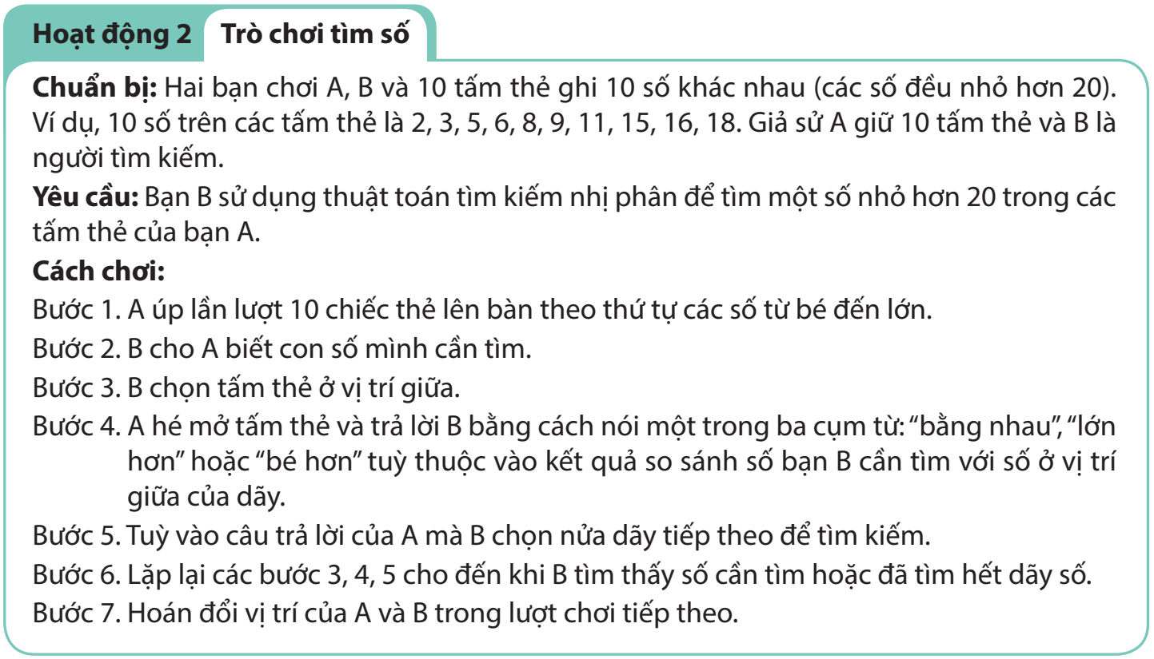

Slide 23
Trò chơi tìm số:
1T
1P
2T
2P
Stt | 1 | 2 | 3 | 4 | 5 | 6 | 7 | 8 | 9 | 10
DS tăng dần | 9 | 12 | 15 | 18 | 21 | 24 | 26 | 28 | 30 | 32
?
?
?
?
?
?
?
?
?
?
Bạn muốn tìm số mấy trong khoảng từ 1-35?

Slide 24
2. Sắp xếp và tìm kiếm.
Bài tập
Em hãy nêu ví dụ trong thực tế cho thấy mối liên quan giữa sắp xếp và tìm kiếm? | Ví dụ trong thực tế cho thấy mối liên quan giữa sắp xếp và tìm kiếm là tra từ điển Tiếng Anh.
?

Slide 25


Slide 26



Thuật toán tìm kiếm nhị phân được sử dụng trong trường hợp nào?
Tìm một phần tử trong danh sách bất kì.
Tiến trước phần tử trong danh sách đã được sắp xếp.
Cả A, B đều đúng.
Cả A, B đều sai.

Slide 27
Điều gì xảy ra khi thuật toán tìm kiếm nhị phân không tìm thấy giá trị cần tìm trong danh sách?
Tiếp tục tìm kiếm và không bao giờ kết thúc.
Thông báo Tìm thấy và tiến tiếp xem còn phần tử nào khác nữa không.
Thông báo Tìm thấy và kết thúc.
Thông báo "Không tìm thấy” và kết thúc.

Slide 28
Điều kiện dừng trong thuật toán tìm kiếm nhị phân là gì?
Khi tìm đến giá trị cuối cùng trong danh sách.
Khi chưa tìm thấy.
Khi chưa tìm thấy và chưa hết danh sách.
Khi đã tìm thấy hoặc khi đã hết danh sách.

Slide 29
Thực hiện thuật toán tìm kiếm nhị phân để tìm số 10 trong danh sách [2, 4 ,6, 8, 10, 12]. Đầu ra của thuật toán là?
Thông báo “Không tìm thấy”.
Thông báo “Tìm thấy” ở vòng lặp thứ 3.
Thông báo “Tìm thấy” ở vòng lặp thứ 2.
Thông báo “Tìm thấy” sau khi tìm hết danh sách.

Slide 30
Tại mỗi bước lặp, thuật toán tìm kiếm nhị phân sẽ:
Thu hẹp danh sách tìm kiếm chỉ còn một nửa.
Danh sách sẽ được sắp xếp lại.
Các phần tử trong danh sách sẽ giảm một nửa.
Đáp án khác.

Slide 31
Thuật toán tìm kiếm nhị phân cần thực hiện bao nhiêu bước để thông báo không tìm thấy số 10 trong danh sách [2, 5, 8, 11, 14, 17]?
2
3
4
5

Slide 32
Thuật toán tìm kiếm nhị phân thực hiện trên danh sách nào?
Đã được hoán đổi.
Đã được sắp xếp.
Đã được chỉnh sửa.
Cả A, B và C.

Slide 33
Trong thuật toán tìm kiếm nhị phân thì vùng tìm kiếm lúc ban đầu là gì?
Nửa trước danh sách.
Nửa sau danh sách.
Toàn bộ danh sách.
Đáp án khác.

Slide 34
Điều gì xảy ra khi thuật toán tìm kiếm nhị phần không tìm thấy giá trị cần tìm trong danh sách?
Tiếp tục tìm kiếm và không bao giờ kết thúc.
Thông báo Tìm thấy và tiến tiếp xem còn phần tử nào khác nữa không.
Thông báo Tìm thấy và kết thúc.
Thông báo "Không tìm thấy và kết thúc“.

Slide 35
Lợi ích của việc sắp xếp trong tìm kiếm là?
Giúp tìm kiếm chính xác hơn.
Giúp tìm kiếm nhanh hơn.
Giúp tìm kiếm đầy đủ hơn.
Cả A, B và C.

Slide 36
Chọn câu diễn đạt đúng hoạt động của thuật toán tìm kiếm nhị phân?
Tìm trên danh sách đã sắp xếp, bắt đầu từ đầu danh sách, chừng nào chưa tìm thấy hoặc chưa tìm hết thị còn tìm tiếp.
Tìm trên danh sách đã sắp xếp, bắt đầu từ giữa danh sách, chừng nào chưa tìm thấy hoặc chưa tìm hết thì còn tìm tiếp.
Tìm trên danh sách bất kì, bắt đầu từ giữa danh sách, chừng nào chưa tìm thấy hoặc chưa tìm hết thì còn tìm tiếp.
Tiến trên danh sách bất kì, bắt đầu từ đầu danh sách, chừng nào chưa tìm thấy hoặc chưa tìm hết thì còn tìm tiếp.

Slide 37
Khi so sánh giá trị cần tìm với giá trị của vị trí giữa, nếu giá trị cần tìm nhỏ hơn giá trị giữa thì:
Tìm trong nửa đầu của danh sách.
Tìm trong nửa sau của danh sách.
Dừng lại.
Tìm trong nửa đầu hoặc nửa sau của danh sách.

Slide 38
Điều kiện lặp của thuật toán tìm kiếm nhị phân là gì?
Chưa tìm thấy phần tử cần tìm.
Chưa hết danh sách.
Chưa tìm thấy phần tử cần tìm hoặc chưa hết danh sách.
Chưa tìm thấy phần tử cần tìm và chưa hết danh sách.

Slide 39
Sử dụng thuật toán tìm kiếm nhị phân sẽ phù hợp trong trường hợp nào dưới đây?
Tìm một số trong một danh sách.
Tìm một từ tiếng anh trong quyển từ điển.
Tìm tên một bài học trong quyển sách.
Tìm tên một nước trong danh sách.

Slide 40
Thuật toán tìm kiếm nhị phân cần bao nhiêu bước để tìm thấy “Mai” trong danh sách [Hoa", "Lan”, ”Ly”, ”Mai”, ”Phong”, ”Vi”]?
1
2
3
4

Slide 41
Thuật toán tìm kiếm nhị phân cần thực hiện bao nhiêu bước lặp để thông báo không tìm thấy số 15 trong danh sách [3, 5, 7, 11, 12, 25]?
1
2
3
4

Slide 42
Tư tưởng của thuật toán tìm kiếm nhị phân là gì?
Tìm kiếm dựa vào cây tìm kiếm.
Tìm kiếm từ đầu đến cuối dãy.
Tại mỗi bước tiến hành so sánh X với phần tử giữa của dãy. Dựa vào bước so sánh này quyết định tìm kiếm ở nửa trước hay ở nửa sau của danh sách.
So sánh X lần lượt với các phần tử a1, a2, …, an.

Slide 43
Thuật toán tìm kiếm nhị phân cần bao nhiêu bước để tìm thấy Thailand trong danh sách tên các nước sau:
Brunei, Campodia, Laos, Myanmar, Singpore, Thailand, Vietnam
1
2
3
4

Slide 44
Em hãy điền các cụm từ: giá trị cần tìm xuất hiện ở vị trí giữa, nửa sau, “Không tìm thấy”, nửa trước vào chỗ chấm (...) được đánh số trong các câu sau để được mô tả chính xác về thuật toán tìm kiếm nhị phân.
-B1: Nếu vùng tìm kiếm không có phần tử nào thì kết luận .... (1)..... và thuật toán kết thúc. -B2.Xác định vị trí giữa vùng tìm kiếm. Vị trí này chia vùng tìm kiếm thành hai nửa: nửa trước và nửa sau vị trí giữa. -B3. Nếu giá trị cần tìm bằng giá trị của vị trí giữa thì kết luận .....(2)...... và thuật toán kết thúc. -B4. Nếu giá trị cần tìm nhỏ hơn giá trị của vị trí giữa thì vùng tìm kiếm mới được thu hẹp lại, chỉ còn...(3)... của dãy. Ngược lại (nếu giá trị cần tìm lớn hơn giá trị của vị trí giữa) thì vùng tìm kiếm mới được thu hẹp lại, chỉ còn ... (4)... của dãy. -B5. Lặp lại từ B1 đến B5 cho đến vùng tìm kiếm không khi còn phần tử nào (B1) hoặc tìm thấy giá trị cần tìm (B3). | 1- “Không tìm thấy”
 | 2- giá trị cần tìm xuất hiện ở vị trí giữa
 | 3- nửa trước
 | 4- nửa sau
?
?
?
?

Slide 45
LUYỆN TẬP
Hãy ghép mỗi nội dung ở cột A với những nội dung phù hợp ở cột B để xác định đầu vào và đầu ra của thuật toán tìm kiếm nhị phân.
A | B | Ghép:
1) Đầu vào | a) Thông báo tìm thấy và chỉ ra vị trí cần tìm. | 1- C
 | b) Thông báo không tìm thấy. | 1- D
2) Đầu ra | c) Giá trị cần tìm. | 2- A
 | d) Danh sách đã sắp xếp. | 2- B
?
?
?
?

Slide 46
LUYỆN TẬP
Cho danh sách tên các nước sau đây:
Bolivia, Albania, Scotland, Canada, Vietnam, Iceland, Portugal, Greendland, Germany
a) Em hãy sắp xếp danh sách tên các nước theo thứ tự trong bảng chữ cái.
b) Em hãy liệt kê các bước tìm kiếm tên nước Iceland trong danh sách đã sắp xếp theo thuật toán tìm kiếm nhị phân.

Slide 47
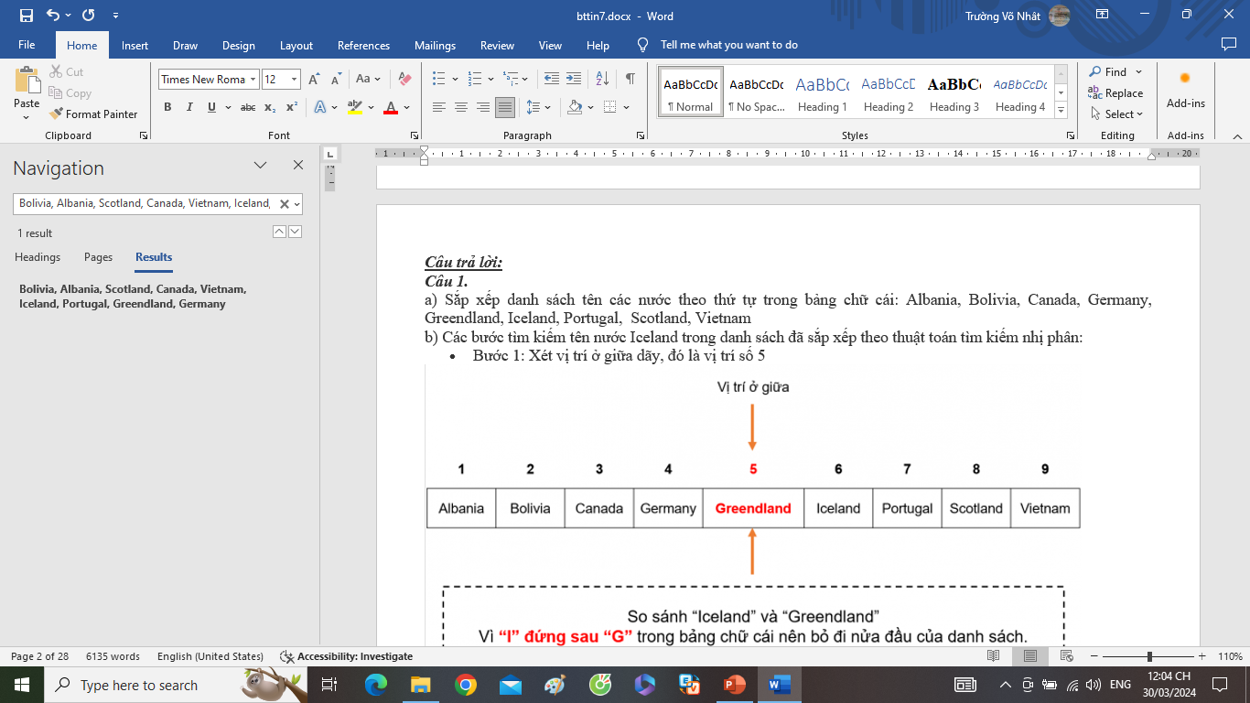
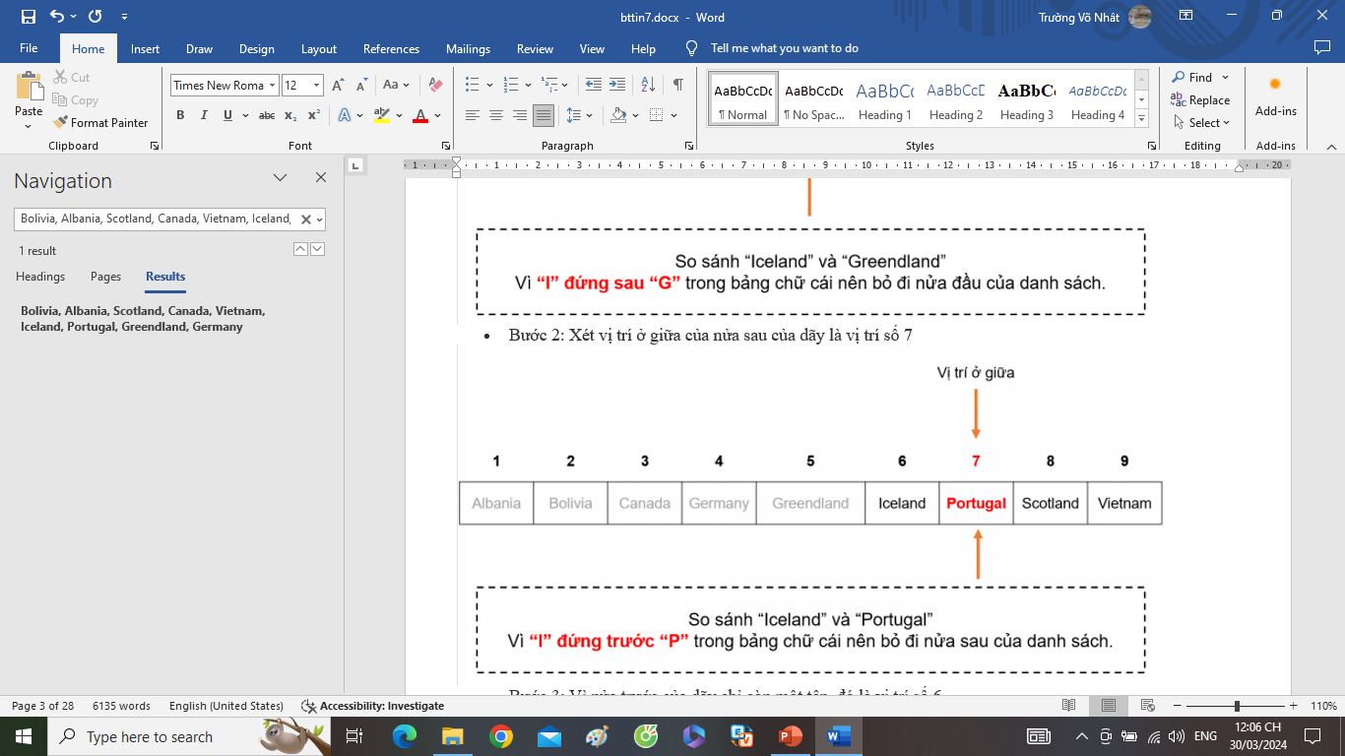
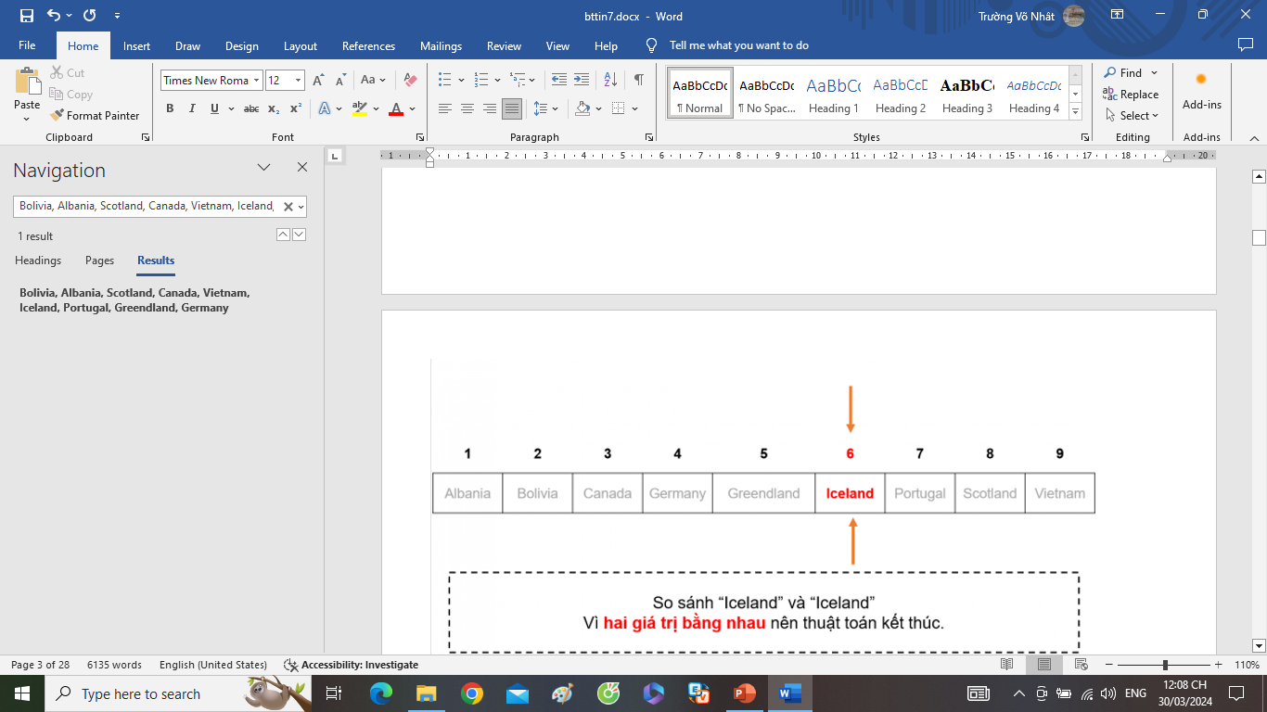
LUYỆN TẬP
Hướng dẫn giải:
Danh sách tên các nước theo thứ tự trong bảng chữ cái:
Albania | Bolivia | Canada | Germany | Greenland | Iceland | Portugal | Scotland | Vietnam
*Thuật toán tìm kiếm nhị phân:
Bước 1: Xét vị trí ở giữa của dãy, đó là vị trí thứ 5
So sánh “Greenland” và “Iceland” vì “G” đứng trước “I” trong bảng chữ cái nên bỏ đi nửa trước danh sách.
Bước 2: Xét vị trí ở giữa của nửa sau của dãy, đó là vị trí thứ 7
So sánh Portugal và “Iceland” vì “P” đứng sau “I” trong bảng chữ cái nên bỏ đi nửa sau danh sách.
Bước 3: Xét vị trí ở giữa của dãy, đó là vị trí thứ 6
So sánh “Iceland” và “Iceland” vì hai giá trị bằng nhau nên thuật toán kết thúc.

Slide 48
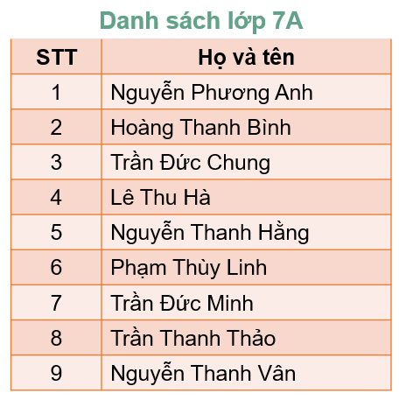
LUYỆN TẬP
Em hãy cho ví dụ một bài toán tìm kiếm trong thực tế mà có thể thực hiện bằng thuật toán tìm kiếm nhị phân? Hãy thực hiện thuật toán tìm kiếm nhị phân để giải quyết bài toán đó.
*Ví dụ một bài toán tìm kiếm trong thực tế: Giáo viên muốn tìm tên bạn “Chung” trong danh sách lớp (hình).

Slide 49
*Thuật toán tìm kiếm nhị phân tên bạn Chung:
Bước 1: Xét vị trí ở giữa của dãy, đó là vị trí thứ 5
So sánh “Chung” và “Hằng” vì “C” đứng trước “H” trong bảng chữ cái nên bỏ đi nửa sau danh sách.
Bước 2: Xét vị trí ở giữa của dãy, đó là vị trí thứ 2.
So sánh “Chung” và “Bình” vì “C” đứng sau “B” trong bảng chữ cái nên bỏ đi nửa trước danh sách.
Bước 3: Xét vị trí ở giữa của nửa sau của dãy là vị trí số3. So sánh “Chung” và “Chung” vì hai giá trị bằng nhau nên thuật toán kết thúc. Đã tìm thấy tên học sinh.
1 | 2 | 3 | 4 | 5 | 6 | 7 | 8 | 9
Anh | Bình | Chung | Hà | Hằng | Linh | Minh | Thảo | Vân
1 | 2 | 3 | 4 | 5 | 6 | 7 | 8 | 9
Anh | Bình | Chung | Hà | Hằng | Linh | Minh | Thảo | Vân

Slide 51


VẬN DỤNG
Em tìm một từ tiếng Anh trong quyển từ điển theo cách nào? Tại sao em lại dùng cách đó?
*Em tìm một từ tiếng Anh trong quyển từ điển bằng cách chia đổi quyển từ điển, tìm một từ bất kì ở giữa quyển từ điển và so sánh với từ cần tìm. Nếu tìm thấy từ đó thì sẽ kết thúc việc tìm kiếm. Nếu chưa em lại tiếp tục chia quyển từ điển theo nửa thích hợp, đến khi nào tìm được từ cần tìm thì kết thúc. Em dùng cách này vì nhanh chóng và thuận tiện hơn là tìm kiếm từng từ trong bảng chữ cái.

Slide 52
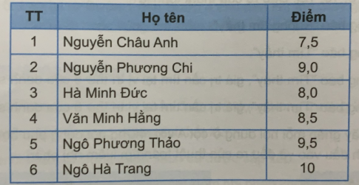
VẬN DỤNG
Cho bảng điểm môn Tin học của học sinh tổ một như sau:
a) Em hãy sắp xếp lại danh sách theo thứ tự tăng dần của Điểm.
b) Em hãy liệt kê các bước lặp thực hiện thuật toán tìm kiếm nhị phân để tìm học sinh được điểm 9,5 môn Tin học. Hãy cho biết tên học sinh đó.

Slide 53
VẬN DỤNG
Gợi ý giải:
a) Danh sách học sinh sắp xếp theo thứ tự tăng dần của Điểm là: (Hình)
b) Các bước thực hiện thuật toán tìm kiếm nhị phân để tìm học sinh được điểm 9,5 môn Tin học Vùng tìm kiếm là dãy số:
7,5 8,0 8,5 9,0 9,5 10
-B1. Chọn phần tử ở giữa, đó là 8,5. So sánh ta có 9,5 > 8,5, do đó vùng tìm kiếm thu hẹp chỉ còn nửa sau của danh sách.
-B2. Chọn phần tử ở giữa, đó là 9,5. So sánh ta có 9,5 = 9,5, tìm thấy giả trị cần tìm nên thuật toán dừng lại.
TT | HỌ TÊN | ĐIỂM
1 | Nguyễn Châu Anh | 7,5
2 | Hà Minh Đức | 8,0
3 | Văn Minh Hằng | 8,5
4 | Nguyễn Phương Chi | 9,0
5 | Ngô Phương Thảo | 9,5
6 | Ngô Hà Trang | 10

Slide 54
Link bài giảng trực tuyến tham khảo:
https://forlangworld.blogspot.com/
https://www.youtube.com/c/ForlangWorld
https://www.facebook.com/emvuiemhoc

